Slide 1
php程式設計 表單輸入與處理
PHP Form

Slide 2
表單輸入與處理
PHP Form Handling

Slide 3
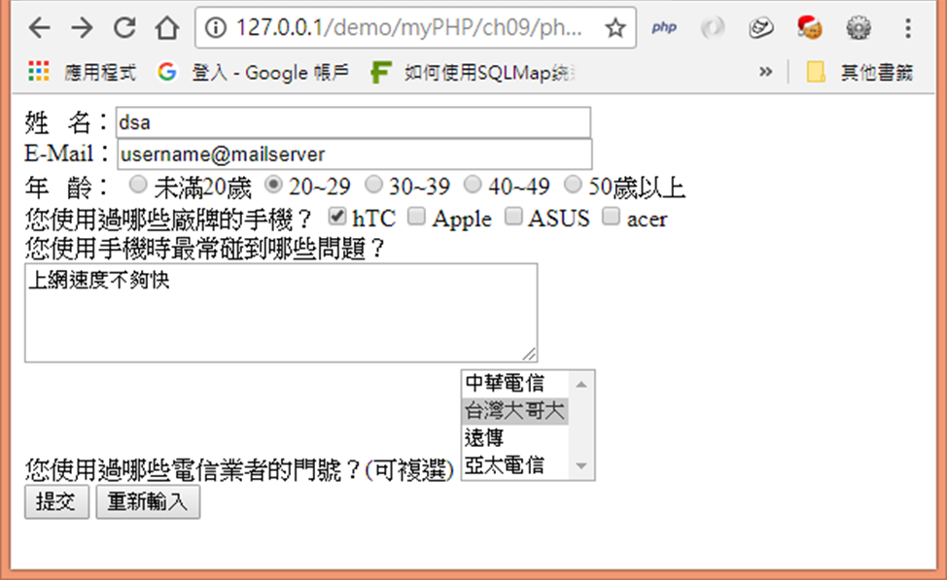
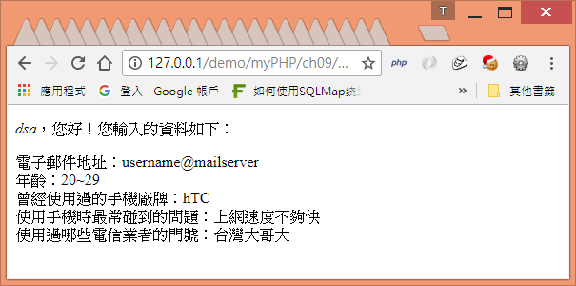



表單的前端設計
表單的後端處理
表單的資料傳送
表單的資料接收
表單的資料處理
HTTP
phone2.html
confirm.php
網站伺服器
Web Server
客戶端程式(Client)
溝通的方式
HTTP/HTTPS
協定(Protocol)
資料庫伺服器
Database Server

Slide 4
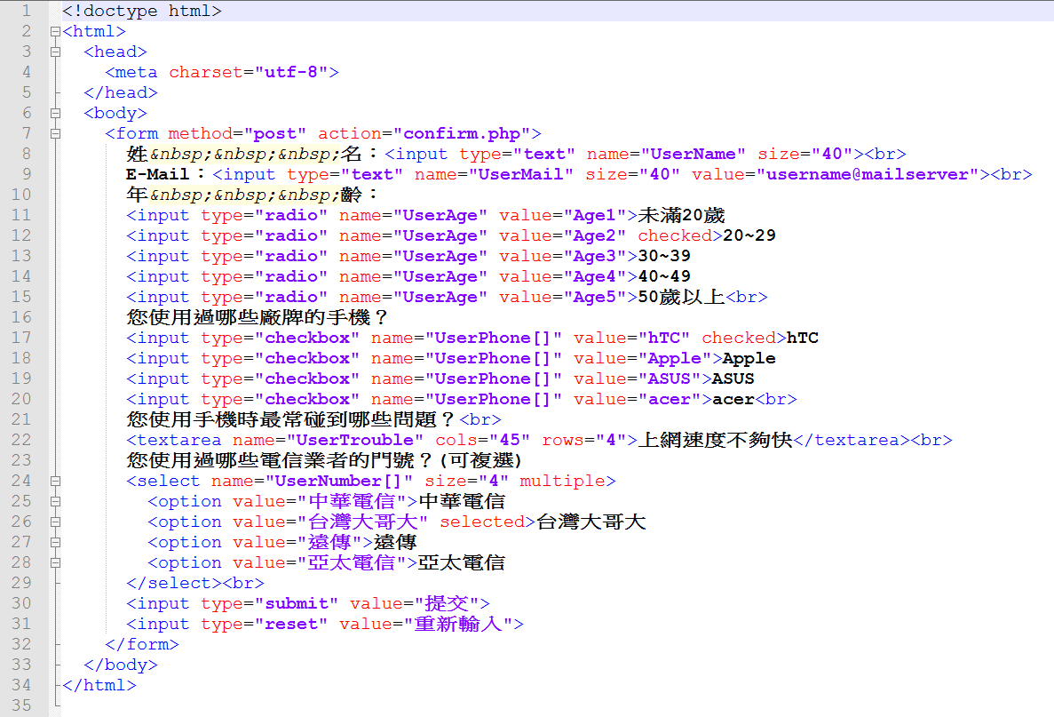
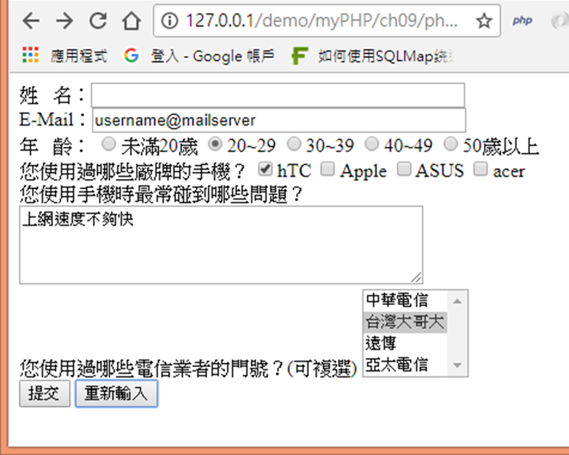
phone2.html
&nbsp;
空白

Slide 5
表單的前端設計
使用 <form> 和 <input> 元素撰寫表單的介面，例如單行文字方塊、選擇鈕、核取方塊等。
phone2.html
<form>
姓&nbsp;&nbsp;&nbsp;名：<input type="text" name="UserName" size="40"><br>
E-Mail：<input type="text" name="UserMail" size="40" value="username@mailserver"><br>
年&nbsp;&nbsp;齡：
<input type="radio" name="UserAge" value="Age1">未滿20歲
<input type="radio" name="UserAge" value="Age2" checked>20~29
<input type="radio" name="UserAge" value="Age3">30~39
<input type="radio" name="UserAge" value="Age4">40~49
<input type="radio" name="UserAge" value="Age5">50歲以上<br>
您使用過哪些廠牌的手機？
<input type="checkbox" name="UserPhone[]" value="hTC" checked>hTC
<input type="checkbox" name="UserPhone[]" value="Apple">Apple
<input type="checkbox" name="UserPhone[]" value="ASUS">ASUS
<input type="checkbox" name="UserPhone[]" value="acer">acer<br>
您使用手機時最常碰到哪些問題？<br>
<textarea name="UserTrouble" cols="45" rows="4">上網速度不夠快</textarea><br>
您使用過哪些電信業者的門號？(可複選)
<select name="UserNumber[]" size="4" multiple>
<option value="中華電信">中華電信
<option value="台灣大哥大" selected>台灣大哥大
<option value="遠傳">遠傳
<option value="亞太電信">亞太電信
</select><br>
<input type="submit" value="提交">
<input type="reset" value="重新輸入">
</form>

Slide 6
表單的後端處理
confirm.php
讀取表單資訊並製作成確認網頁
<!doctype html>
<html>
<head>
<meta charset="utf-8">
</head>
<body>
……
</body>
</html>
<?php
$Name = $_POST["UserName"];
$Mail = $_POST["UserMail"];
switch($_POST["UserAge"])
{
case "Age1":
$Age = "未滿20歲";
break;
case "Age2":
$Age = "20~29";
break;
case "Age3":
$Age = "30~39";
break;
case "Age4":
$Age = "40~49";
break;
case "Age5":
$Age = "50歲以上";
}
$Phone = $_POST["UserPhone"];
$Trouble = $_POST["UserTrouble"];
$Number = $_POST["UserNumber"];
?>
<p><i><?php echo $Name; ?></i>，您好！您輸入的資料如下：</p>
電子郵件地址：<?php echo $Mail; ?><br>
年齡：<?php echo $Age; ?><br>
曾經使用過的手機廠牌：<?php foreach($Phone as $Value) echo $Value.'&nbsp;'; ?><br>
使用手機時最常碰到的問題：<?php echo $Trouble; ?><br>
使用過哪些電信業者的門號：<?php foreach($Number as $Value) echo $Value.'&nbsp;'; ?>

Slide 7
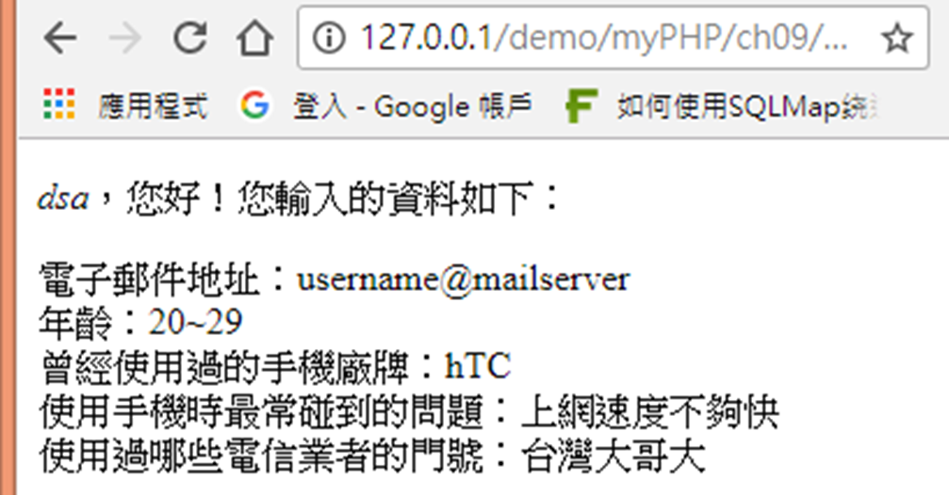
讀取表單資訊並製作成確認網頁範例
<p><i><?php echo $Name; ?></i>，您好！您輸入的資料如下：</p>
電子郵件地址：<?php echo $Mail; ?><br>
年齡：<?php echo $Age; ?><br>
曾經使用過的手機廠牌：<?php foreach($Phone as $Value) echo $Value.'&nbsp;'; ?><br>
使用手機時最常碰到的問題：<?php echo $Trouble; ?><br>
使用過哪些電信業者的門號：<?php foreach($Number as $Value) echo $Value.'&nbsp;'; ?>
<?php
$Name = $_POST["UserName"];
$Mail = $_POST["UserMail"];
switch($_POST["UserAge"])
{
case "Age1":
$Age = "未滿20歲";
break;
case "Age2":
$Age = "20~29";
break;
case "Age3":
$Age = "30~39";
break;
case "Age4":
$Age = "40~49";
break;
case "Age5":
$Age = "50歲以上";
}
$Phone = $_POST["UserPhone"];
$Trouble = $_POST["UserTrouble"];
$Number = $_POST["UserNumber"];
?>

Slide 8
表單的後端處理
將表單資訊以E-mail 形式傳送給指定的收件人
若要將表單資訊以 E-mail 形式傳送給指定的收件人，可以使用 <form>...</form> 標籤的 action 屬性設定收件人的電子郵件地址，例如：
讀取表單資訊並製作成確認網頁
為了讓瀏覽者知道其所輸入的表單資訊已經成功傳回Web伺服器，我們通常會在瀏覽者點取 [提交] 按鈕後顯示確認網頁，例如：
<form method="post" action="mailto:jean@hotmail.com">
<form method="post" action="confirm.php">

Slide 9
表單驗證
Form Validation

Slide 10
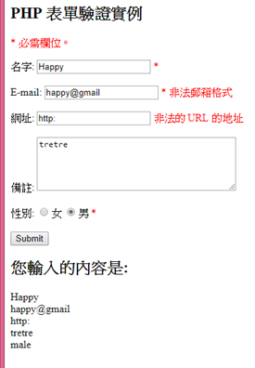
http://127.0.0.1/demo/mytest/Form_Validation.php
欄位 | 驗證規則
Name | 必需。必須包含字母和空格。
E-mail | 必需。必須包含有效的電子郵寄地址（包含 @ 和 .）
Website | 可選。如果選填，則必須包含有效的 URL。
Comment | 可選。多行輸入欄位（文字方塊）。
Gender | 必需。必須選擇一項。
https://www.w3schools.com/php/php_form_required.asp
https://www.w3schools.com/php/php_form_validation.asp

